Slide 1
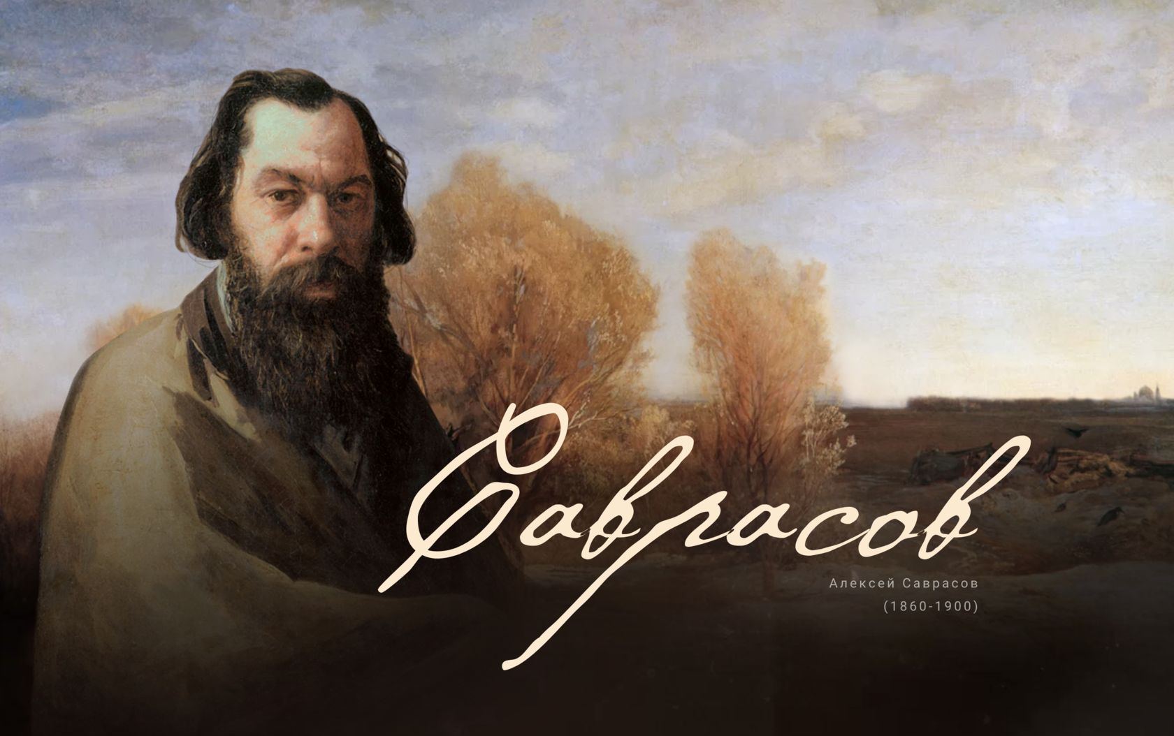
«Надежда русского искусства»
Алексей Кондратьевич Саврасов
195 лет со дня рождения

Slide 2

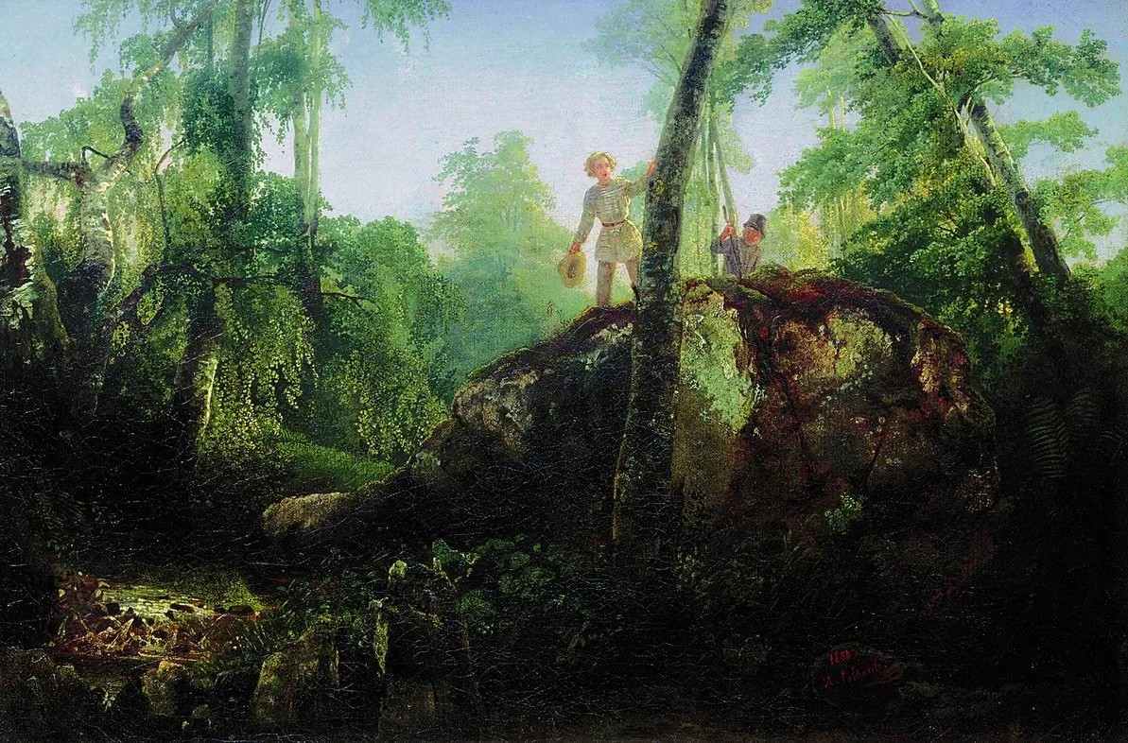
Алексей Саврасов родился в Москве в 1830 году, в небогатой семье торговца галантерейными товарами.
Детство будущего художника прошло в живописных местах Замоскворечья.
С 12 лет он начал самостоятельно заниматься живописью, рисовал пейзажи акварельными красками на популярные в то время романтические сюжеты, которые видел в журналах.
Отец не разделял увлечения сына. Он считал художников ремесленниками и малярами, а искусство — делом неприбыльным и несерьезным.
Однако талант Алексея Саврасова оценили рыночные торговцы, которые скупали его пейзажи и продавали с наценкой.

Slide 3
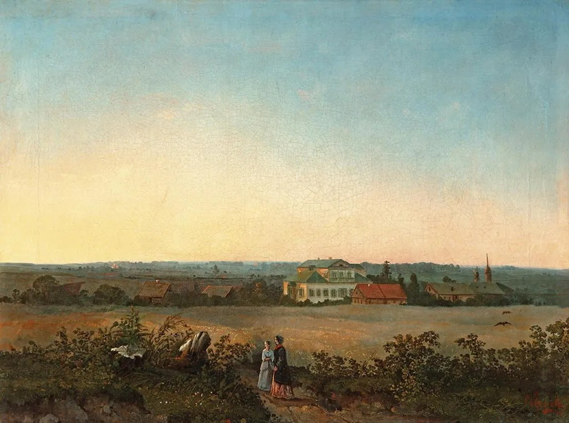
Уже в 19-летнем возрасте он был художником, которого знали в кругах петербургской интеллигенции и даже называли «надеждой русского искусства».
Художник создал особый жанр русского пейзажа.
Он писал обыденные для средней полосы России виды, наполняя их особой тонкой лирикой.

Slide 4
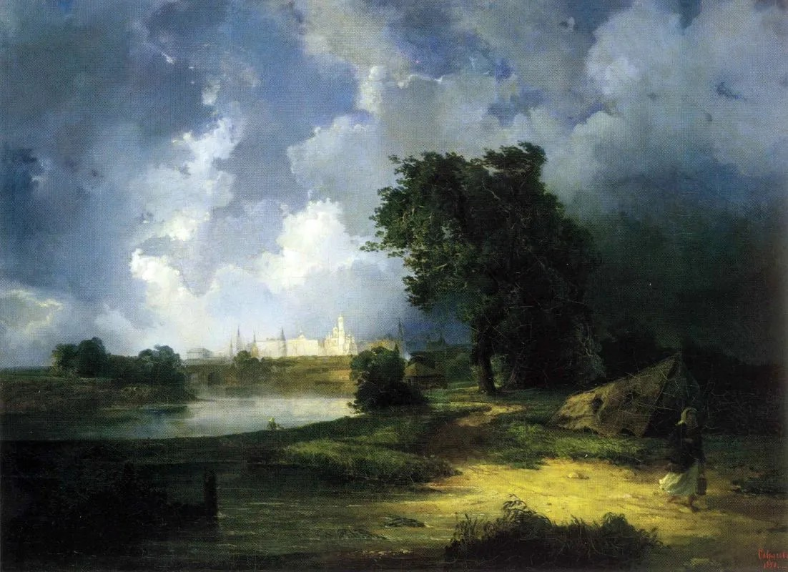
Между романтической традицией и реализмом
Саврасов писал русскую природу средней полосы, в окружении которой живет обычный человек: широкие плодородные поля с бедными деревеньками, холмы, равнины и леса. На период его становления пришелся рубеж двух художественных стилей — романтизма и реализма.
Саврасов осваивал традиции романтизма и стремился к большей естественности и реалистичности: в его творчестве переплетались обе традиции, и ни одна из них не доминировала.

Slide 5
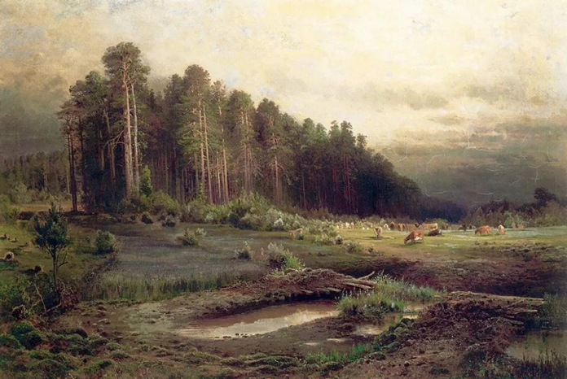
Поэтические пейзажи Алексея Саврасова
В 1857 году художника пригласили преподавать в Московское училище живописи и ваяния, которое он сам не так давно окончил. Саврасов стал руководить пейзажным классом.
Он учил своих студентов чаще работать на природе: например, мог прервать занятие и позвать всех в парк, чтобы молодые художники зарисовали распускающиеся листья.

Slide 6
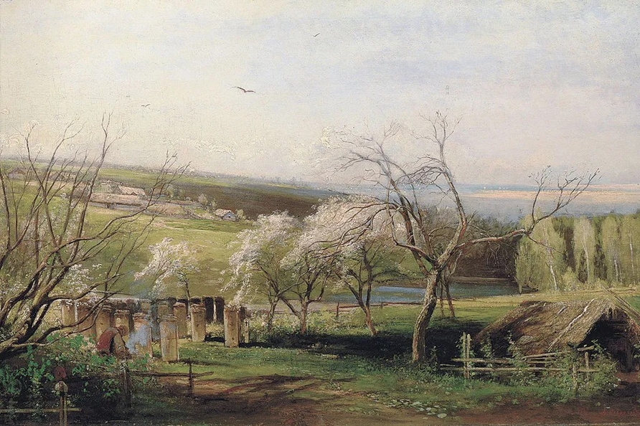
В середине 1860-х годов Саврасов много путешествовал, посетил Францию﻿, Англию, Данию и Германию.
Он знакомился с европейскими пейзажистами, написал несколько видов швейцарских гор.
В 1867 году Саврасов создал полотно «Сельский вид».
Картина стала важным этапом для художника: виды и состояния природы, которые он запечатлел в своей работе, позже станут типичными для всего его творчества

Slide 7
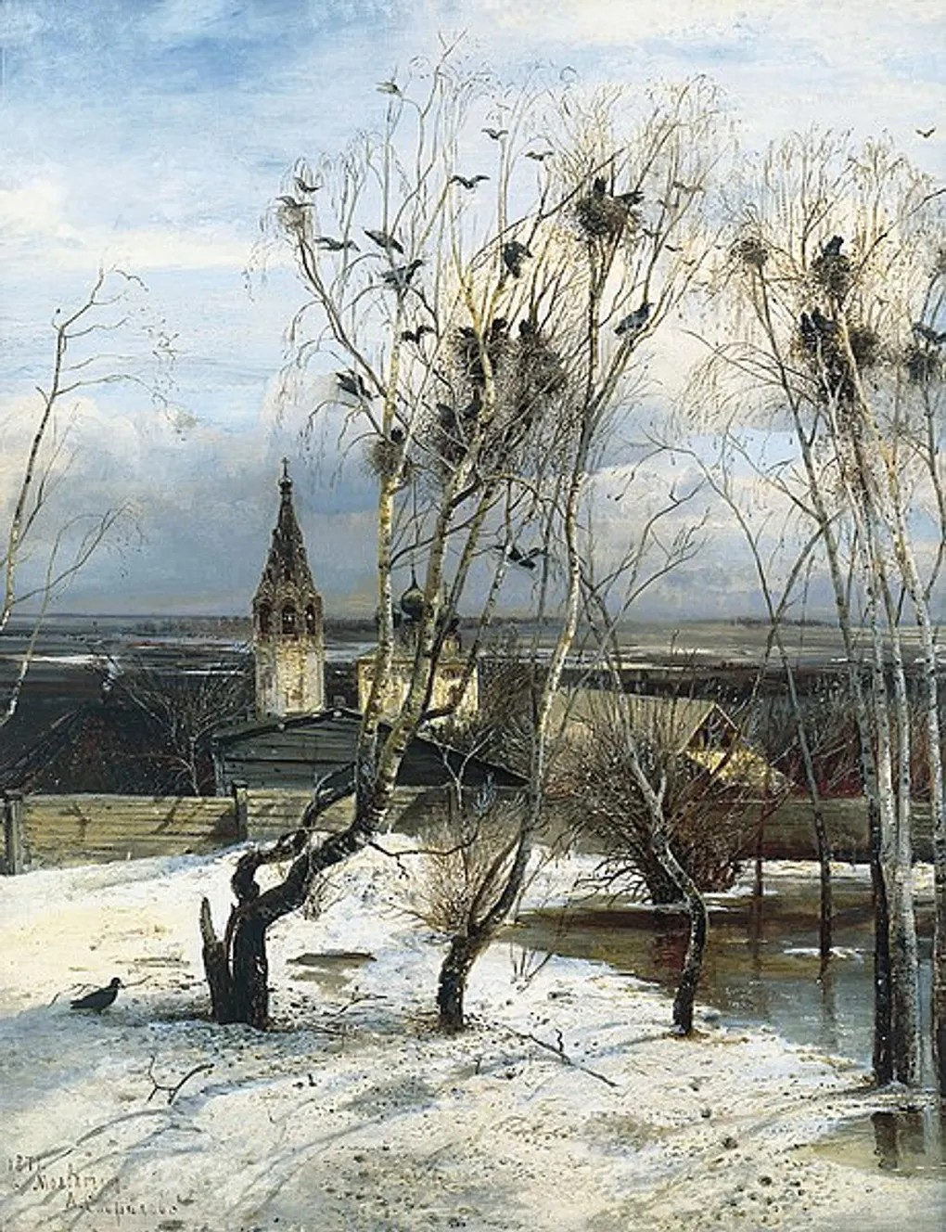
«Грачи прилетели»
Расцвет творчества Саврасова пришелся на 1870-е годы.
Саврасов часто говорил: «Лови всегда весну, не просыпай солнечных восходов, раннего утра. Природа никогда не бывает более разнообразной и богатой».
Весна была любимым временем года художника.
В 1871 году Саврасов написал полотно «Грачи прилетели» — под впечатлением от волжских пейзажей. Полотно стало громким событием в художественных кругах Петербурга.

